Slide 1
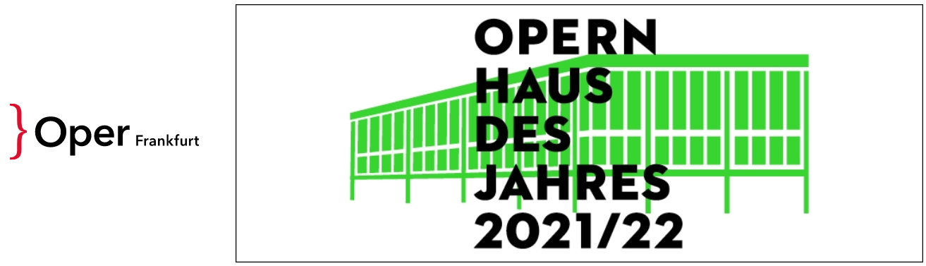




Slide 2
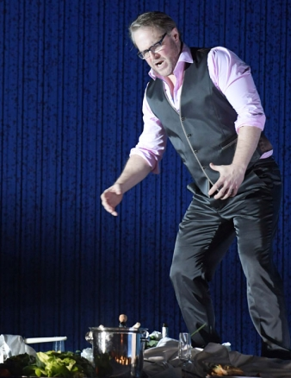

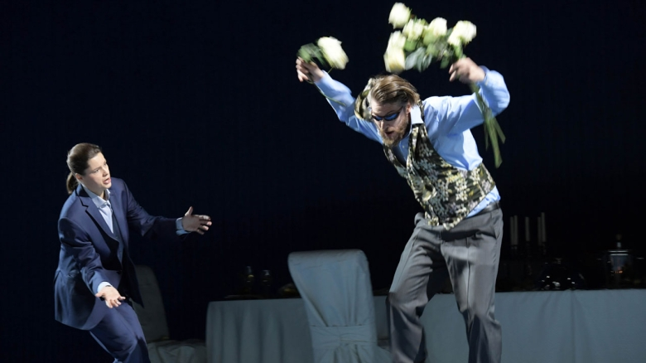

Slide 3
概况 Overview
《薛西斯》(Xerxes)讲述的是某种在斯特林堡的“关系剧”或现代“肥皂剧”中经常出现的疯狂欲望。薛西斯的弟弟阿尔萨梅内斯（Arsamenes）与罗蜜尔达互相爱慕，然而从宣叙调开始直到结束，他始终能感到自己在与强大的国王哥哥的爱情争夺战中胜机极少。
剧情简介
歌剧开始时，赛尔斯在一棵梧桐树下休息，唱出著名的咏叹调(Ombra mai fu)(即亨德尔所谓的《最缓板》，但其实只是《甚缓板》)。他爱上Romilda，可是她和他的弟弟Arsamene却秘密相爱。Amastre曾与塞尔色订婚，但被他遗弃，于是决心寻求报复。在随后的发展中，赛尔斯赢取Romilda芳心的谋略失败， Amastre最后表明身份，赛尔斯请求她原谅，两人于是复合， Romilda也可以放心与Arsamene结婚。
《赛尔斯》因为是以早期威尼斯歌剧的剧本作依据，所以较少受严肃歌剧的习惯束缚。剧中的咏叹调比较简短，和剧情融合得较为紧密，喜剧与悲剧情节混合得很巧妙。
薛西斯一世 (波斯文خشایارشا 意为“战士”，发音Khshayārsha 。英文 Xerxes 源于希腊文 Ξερξης 对其原名的译音)(约前519年-前465年)， 又译泽克西斯一世或泽尔士一世，是波斯帝国的国王(前485年—前465年在位)。基督教会认为他可能是圣经中提到的波斯国王亚哈随鲁，但并无实证支持此观点。
薛西斯一世是大流士一世与居鲁士大帝之女阿托莎的儿子。
他在即位后不久镇压了一次埃及的暴乱(前484年)，埃及人极其反对波斯帝国的统治。
薛西斯一世继续进行与希腊的战争(参见：希波战争)。他率大军入侵希腊，洗劫了雅典，但在萨拉米海战中被打败。晚年薛西斯一世纵情于酒色，亲信小人，导致波斯帝国内乱。
薛西斯一世死于宫廷政变。他的宰相阿尔达班谋杀了他，并拥立(可能是他的儿子)阿尔塔薛西斯一世为国王。
薛西斯二世(西元前424年在位)：阿尔塔薛西斯一世的皇太子和继承人，继位后仅45天便被其兄索格迪安暗杀。
毁灭的主角
这是对一位追求爱情的专横跋扈的统治者的研究，也是巴洛克世界中阉人歌手、不受约束的主人公以及带有极权色彩的强烈感情的终曲。
何谓巴洛克歌剧?人们难道没理由怀疑它们不过是由精湛的高音配以没完没了的咏叹调，并且永远拖沓、冗长的歌剧吗?这种大规模独唱剧的专业名称是“返始咏叹 调”，是一种A—B—A的固定模式。A段篇幅长，矫揉成份重。B段较短，大多着力渲染声音效果，仿佛歌声真的唱出了人类的所思所感。但A段仍旧返回A段。 听众必须在脑海中长久寻找，才能记起此前有人也曾这般反反复复唱着同一曲调;虽然除他之外，所有人都对如此说教厌烦不已，他却依然滔滔不绝。也许只有真实 生活中才能找到类似情形。
人们通常将巴洛克歌剧的魅力及艺术性同“阉人歌手”艺术相提并论。一般认为，他们是有着纯粹女人嗓音的男人，这是错的。阉人歌手极富韧性的歌声清脆、嘹 亮，偶尔会让人产生小号的错觉，而这完全得益于多年的艰辛训练。阉人歌手当时的市场价值无法估量，类似人体斯特拉地瓦利提琴(Stradivari)。这 种嗓音奇迹的背后是某种社会现象的体现，是人对雌雄同体、对两性人的英雄崇拜，因为是他将巴洛克歌剧推向极致，完成了永恒的阿尔卡狄亚的巴洛克歌剧理想。 另外有一个不是秘密的秘密：阉人歌手大多不是“非男性”，而是“半男性”，因为手术的深度取决于嗓音变化，一旦达到保持女性音色的条件，手术即不再继续。
《薛西斯》是亨德尔(George Friedrich Ha..ndel)近40部巴洛克歌剧中的第37部，由50部分曲组成，形式依照当时推崇的大众趋向。主角可以是罗马人、希腊人，也可以是波斯人。薛西斯 就是波斯人。但这是整部歌剧中惟一遵循巴洛克风格的传统之处。因为亨德尔在创作最后一批意大利歌剧的同时，已经意识到危机迫在眉睫。薛西斯首先唱了一段朴 素、隽永的咏叙调，也就是著名的“亨德尔的广板”。接着罗蜜尔达(Romilda)出场，初次相识，薛西斯就不可救药地爱上了她的嗓音。惟有当薛西斯赢得 战役、或为大桥举行庆典、或是走向祭坛时，才会响起管乐。其他所有乐曲，也就是50首中的49首，都配以亲切的室内乐，那是对无法克制的欲望的心理探究。 当人不可自拔地陷于自身情感漩涡中，返始咏叹调才会出现。其中最精彩的一段描述了薛西斯在考虑点燃“熊熊大火”的“爱情的火焰”(乐队以类似嘈杂战场的方 式表现了大火在燃烧)。无条件付出爱情的薛西斯转眼突然变成人们在歌剧中寻而不见的强权统治者。但他不愿放弃爱情，尽管这个过程可能毁灭其他所有人的爱 情。总有人在争取一些早已失落的东西。
这部作品讲述的是某种在斯特林堡的“关系剧”或现代“肥皂剧”中经常出现的疯狂欲望。薛西斯的弟弟阿尔萨梅内斯(Arsamenes)与罗蜜尔达互相爱 慕，然而从宣叙调开始直到结束，他始终能感到自己在与强大的国王哥哥的爱情争夺战中胜机极少——这让人不由联想到莎士比亚国王戏剧中的场景。兄弟俩其实是 姐妹俩，因为薛西斯由阉人歌手扮演，阿尔萨梅内斯则最先是女高音演出，而更令人叫绝的是罗蜜达尔的姐姐娅特兰达(Atalanta)和假扮男性的薛西斯前 妻阿玛斯特里斯(Amastris)也都是女高音，这更增添了关系的复杂性。男仆埃尔维罗(Elviro)是这部歌剧的革新点，是他推动了信笺阴谋的进 行，而他原本是曾在那不勒斯引起轰动的“谐歌剧”(opera buffa)中的角色——埃尔维罗是莫扎特《唐·乔瓦尼》中莱波蕾洛(Leporello)的前身。
流放(第一幕)、信笺阴谋(第二幕)和婚礼庆典(第三幕)就将古典主义的家庭绯闻剧变成现代紧凑的“关系剧”。第48号：薛西斯吟唱复仇女神和地域之行的 返始咏叹调，亨德尔似乎想借鼓和小号表现这位巴洛克主角的灭亡。第49号：这是歌剧三首二重唱中一首，是罗蜜尔达与阿尔萨梅内斯这对情侣的第一首保留二重 唱。第50号：一项小小的改革，独唱歌手取代了营造庄严结局本不可或缺的结束段合唱。此前从未占据主导位置的“和平与欢乐”是他们思考的主题。诱示性的新 音调暗示了即将到来的巴洛克风格的接班人：莫扎特及其洛可可时期歌剧。

Slide 4
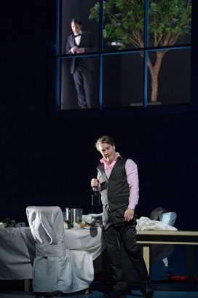
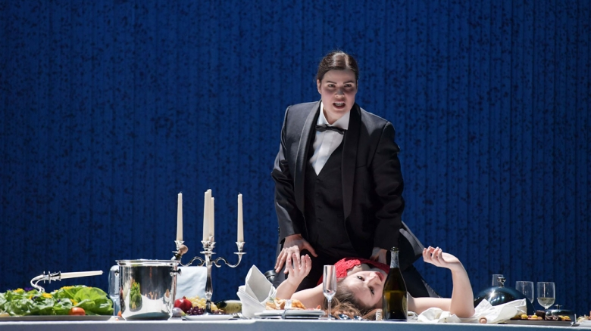

剧情
《薛西斯》(XERXES)，三幕歌剧(音乐剧)，意大利语。
第一幕：波斯国王薛西斯抛弃妻子阿玛斯特里斯，爱上了步兵统率阿里欧达特斯的女儿罗蜜尔达。薛西斯的同胞兄弟阿尔萨梅内斯同样爱着罗蜜尔达，当听说国王选 她祭祀时，大惊失色。罗蜜尔达拒绝了薛西斯，阿里欧达特斯被遭放逐。罗蜜尔达的妹妹娅特兰达爱慕阿尔萨梅内斯，得知此消息暗自窃喜，以为心上人能就此离开 罗蜜尔达。阿玛斯特里斯的去而又返搅乱了这场爱情纠纷。她装扮成士兵偷偷混到薛西斯身边。阿尔萨梅内斯派仆人埃尔维罗将一封辞别信交给罗蜜尔达。
第二幕：娅特兰达找借口说服埃尔维罗，将阿尔萨梅内斯的信交给她，然后再由她转交给罗蜜尔达。娅特兰达拿着信去见薛西斯，骗他说阿尔萨梅内斯在信中对她发 下了山盟海誓。薛西斯为少了哥哥这个情敌高兴不已，于是允诺了娅特兰达与阿尔萨梅内斯的婚事。接着，他又把信交给罗蜜尔达，迫使她相信阿尔萨梅内斯已移情 别恋，爱上了娅特兰达。正当阿尔萨梅内斯欲殉情自杀时，被埃尔维罗拦住。这一系列的爱情纠葛缠绕不清时，薛西斯下令由步兵统率阿里欧达特斯率波斯军队开赴 希腊。阿尔萨梅内斯割舍不下对罗蜜尔达的爱。而薛西斯也正一而再、再而三地对罗蜜尔达施加压力。
第三幕：阿尔萨梅内斯与罗蜜尔达知道原来是娅特兰达从中作梗，两人终于冰释前嫌，和好如初。薛西斯再次向罗蜜尔达求爱。她借口必须先得到父亲的同意。薛西 斯当着阿里欧达特斯面，重申此前的誓言：罗蜜尔达未来的夫君必须是皇家血统。阿里欧达特斯以为应当将女儿嫁给阿尔萨梅内斯。罗蜜尔达骗薛西斯说，自己早已 献身阿尔萨梅内斯。薛西斯下令判处兄弟死刑。但为时已晚，因为阿里欧达特斯这时已将罗蜜尔达许配给阿尔萨梅内斯。薛西斯将随身佩剑交给阿尔萨梅内斯，吩咐 他除掉祸根罗蜜尔达。妻子阿玛斯特里斯表示十分愿意亲手杀死那个当受惩罚的负心人。薛西斯同意了。阿玛斯特里斯露出真面目，将剑刺向了薛西斯，而这时他已 宽恕了所有人。
看点
这部作品讲述的是某种在斯特林堡的“关系剧”或现代“肥皂剧”中经常出现的疯狂欲望。薛西斯的弟弟阿尔萨梅内斯(Arsamenes)与罗蜜尔达互相爱慕，然而从宣叙调开始直到结束，他始终能感到自己在与强大的国王哥哥的爱情争夺战中胜机极少――这让人不由联想到莎士比亚国王戏剧中的场景。兄弟俩其实是姐妹俩，因为薛西斯由阉人歌手扮演，阿尔萨梅内斯则最先是女高音演出，而更令人叫绝的是罗蜜达尔的姐姐娅特兰达(Atalanta)和假扮男性的薛西斯前妻阿玛斯特里斯(Amastris)也都是女高音，这更增添了关系的复杂性。男仆埃尔维罗(Elviro)是这部歌剧的革新点，是他推动了信笺阴谋的进行，而他原本是曾在那不勒斯引起轰动的“谐歌剧”(opera buffa)中的角色――埃尔维罗是莫扎特《唐?乔瓦尼》中莱波蕾洛(Leporello)的前身。
流放(第一幕)、信笺阴谋(第二幕)和婚礼庆典(第三幕)就将古典主义的家庭绯闻剧变成现代紧凑的“关系剧”。第48号：薛西斯吟唱复仇女神和地域之行的返始咏叹调，亨德尔似乎想借鼓和小号表现这位巴洛克主角的灭亡。第49号：这是歌剧三首二重唱中一首，是罗蜜尔达与阿尔萨梅内斯这对情侣的第一首保留二重唱。第50号：一项小小的改革，独唱歌手取代了营造庄严结局本不可或缺的结束段合唱。此前从未占据主导位置的“和平与欢乐”是他们思考的主题。诱示性的新音调暗示了即将到来的巴洛克风格的接班人：莫扎特及其洛可可时期歌剧。

